Slide 1

Filmpje

Slide 2
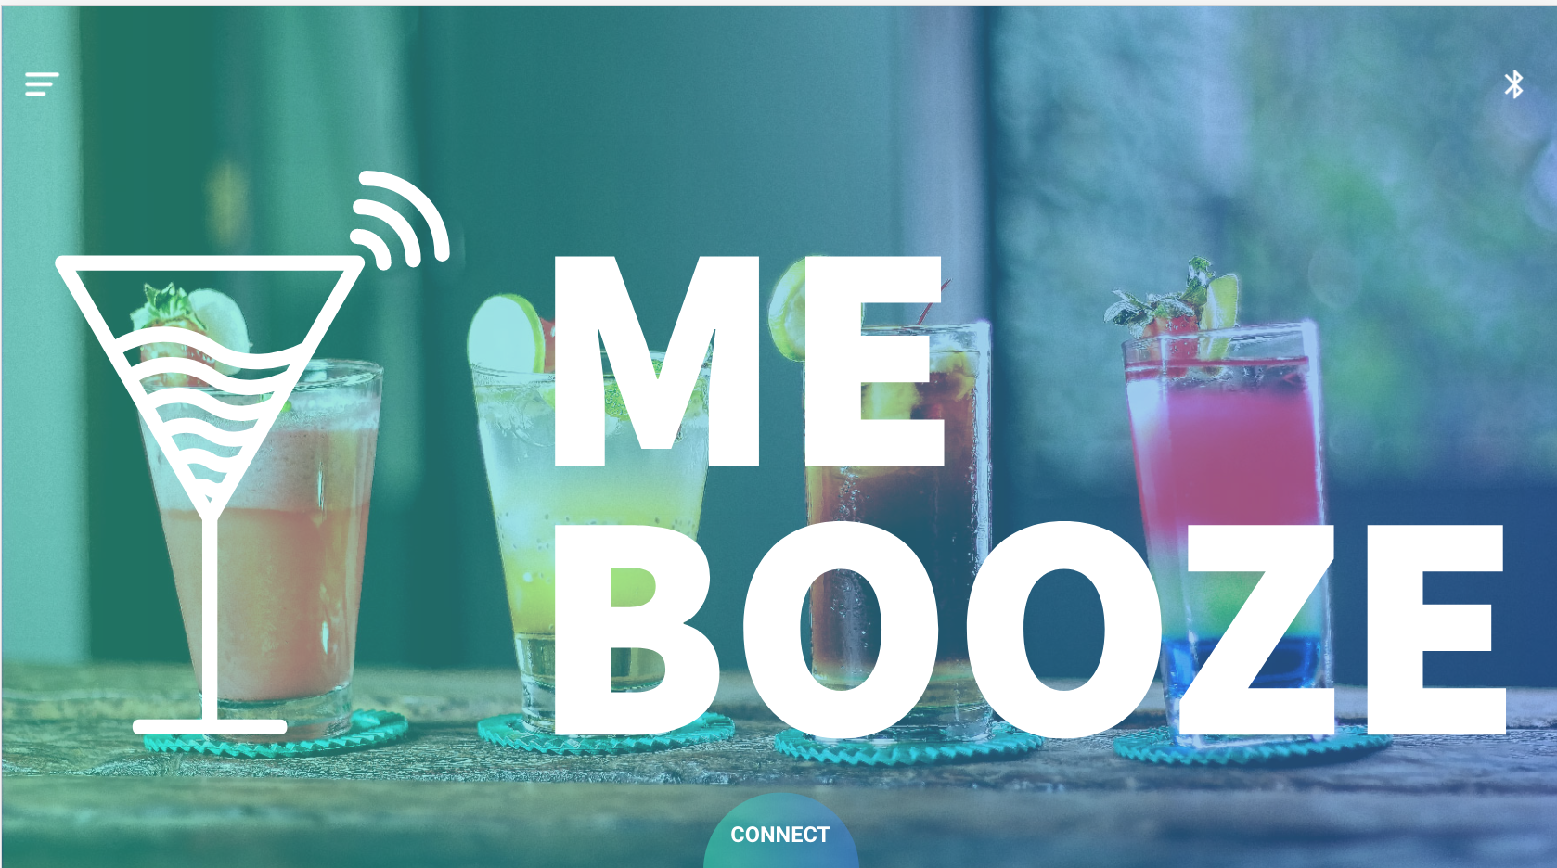

Slide 3
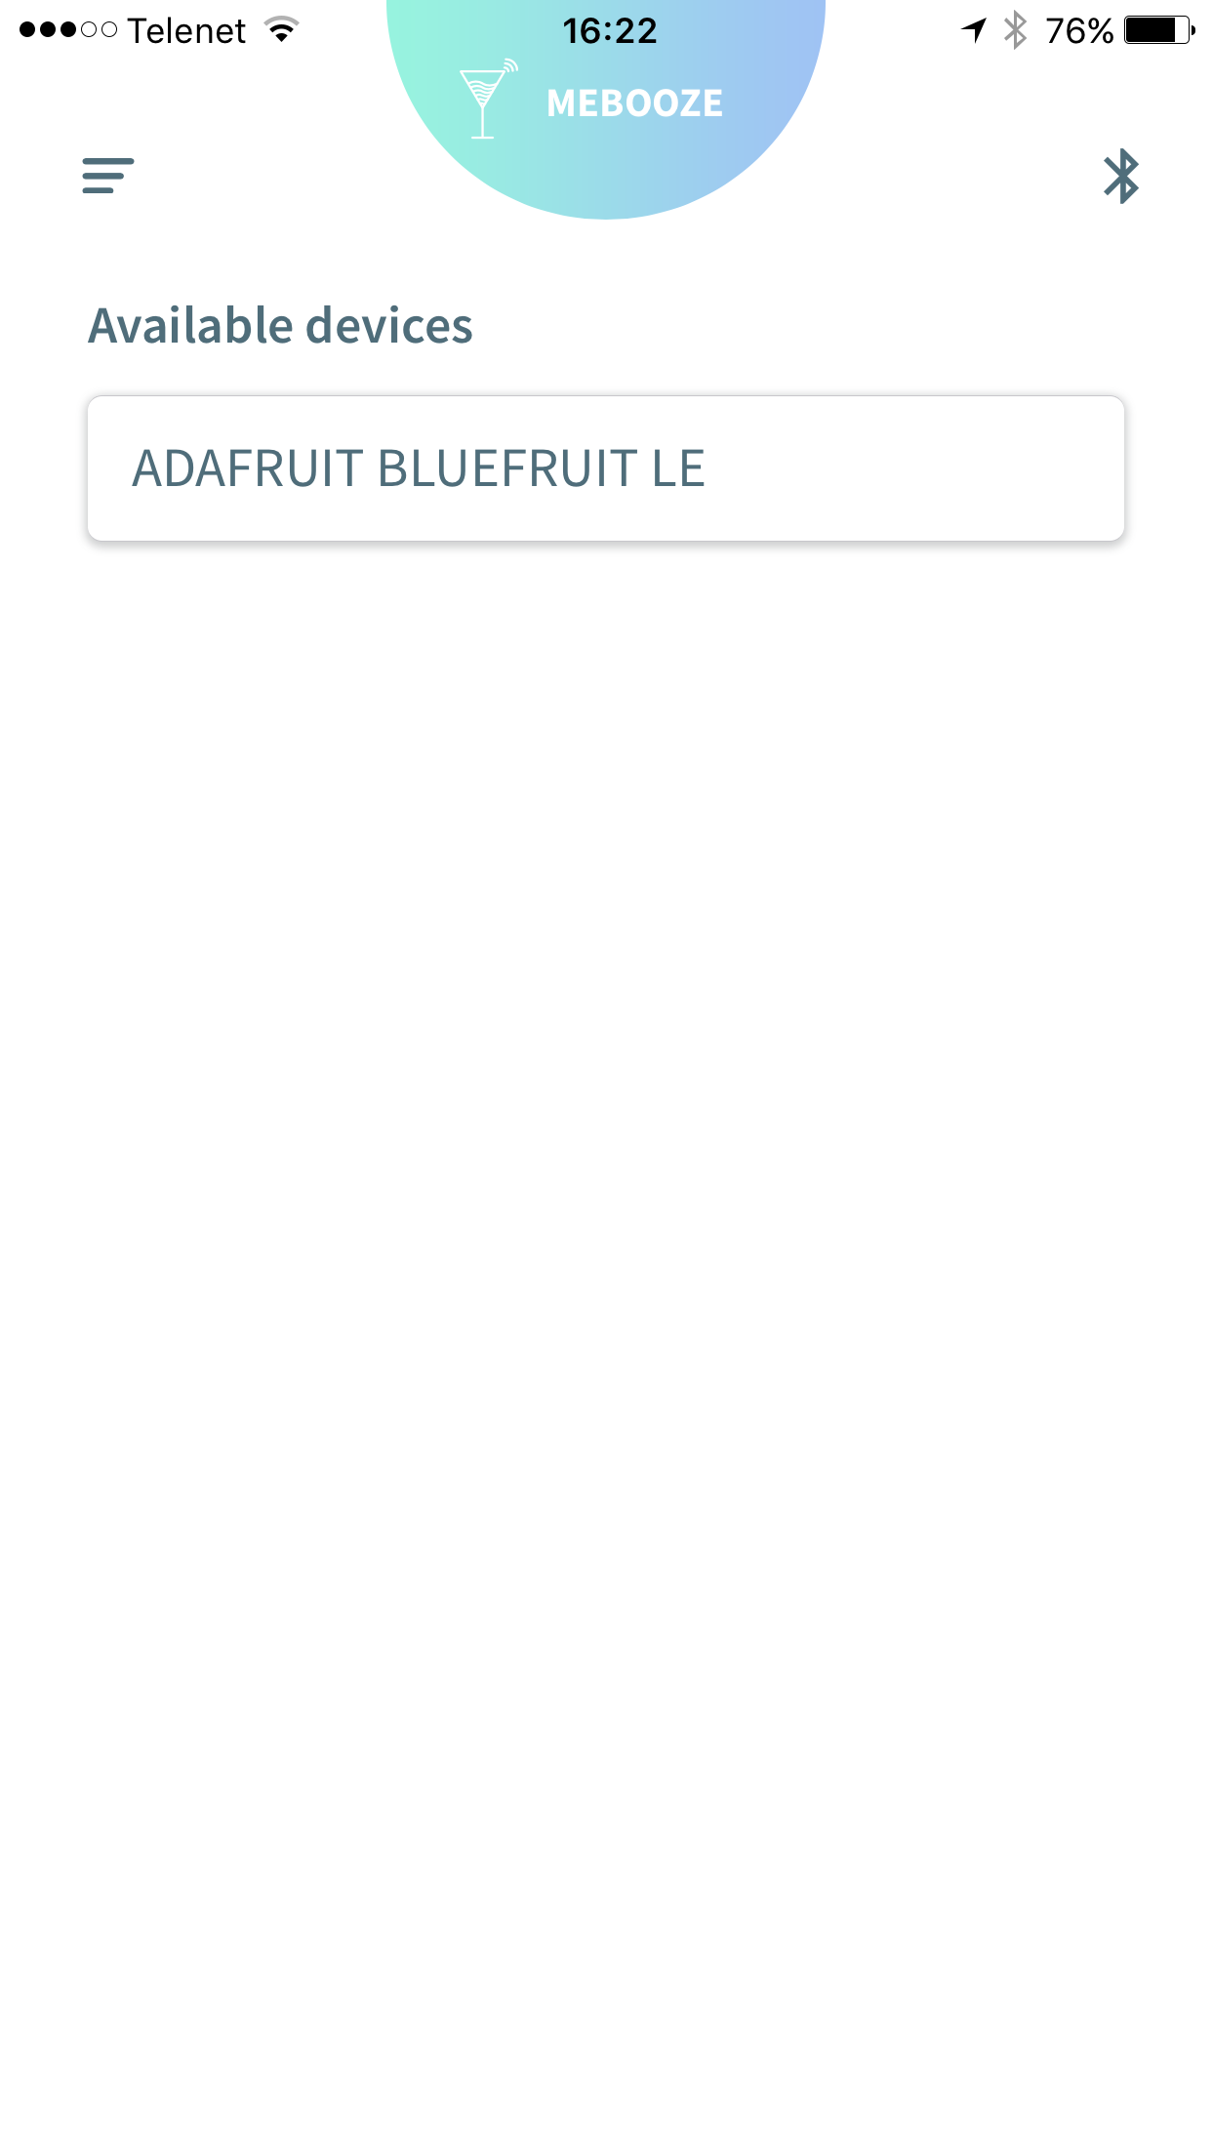
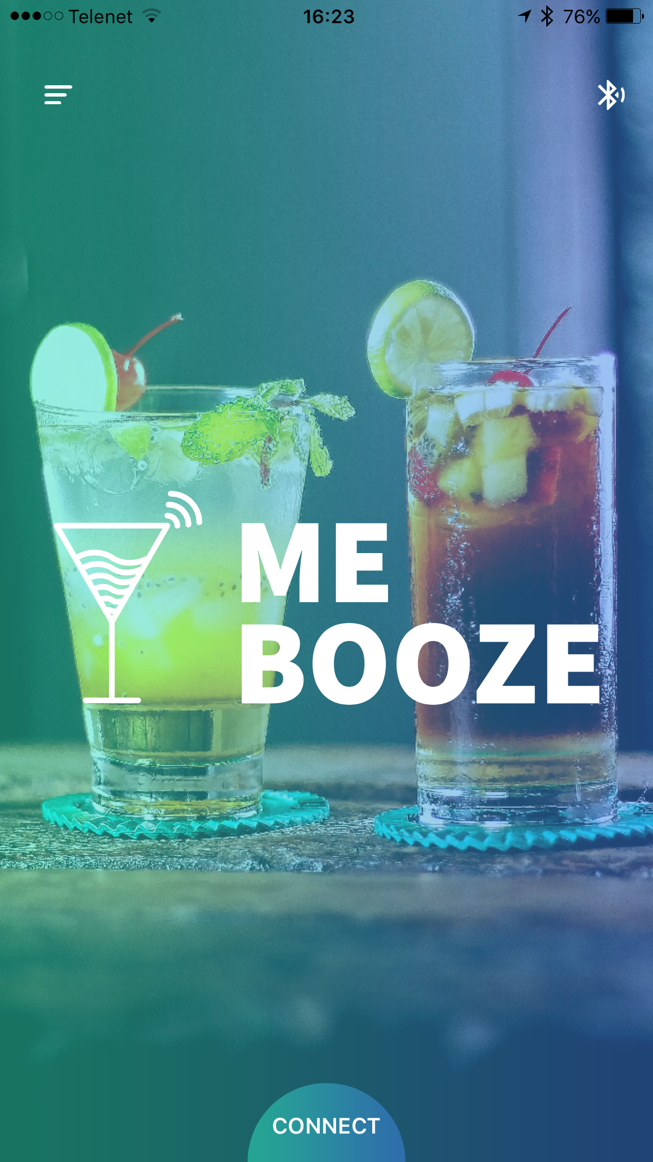
Toelichting
Glas/beker/shaker
Weegschaal
Bluetooth
Applicatie

Slide 4
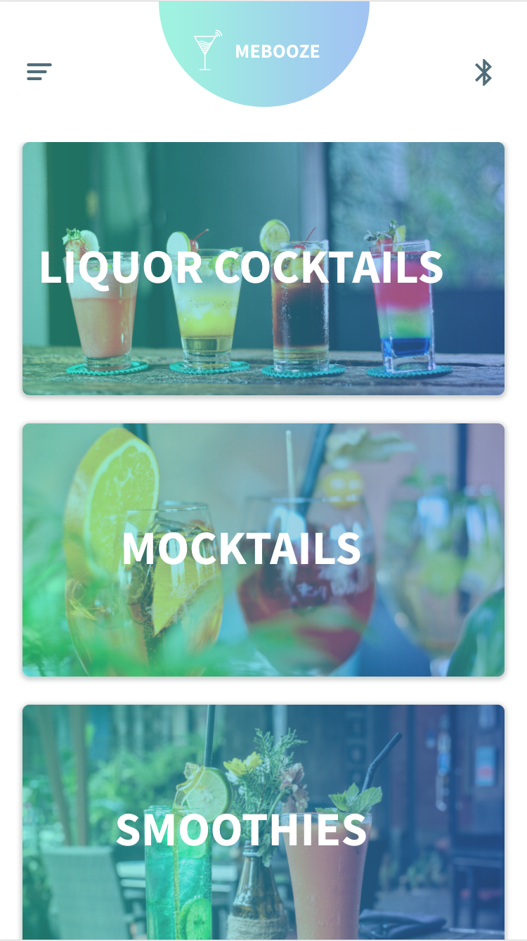
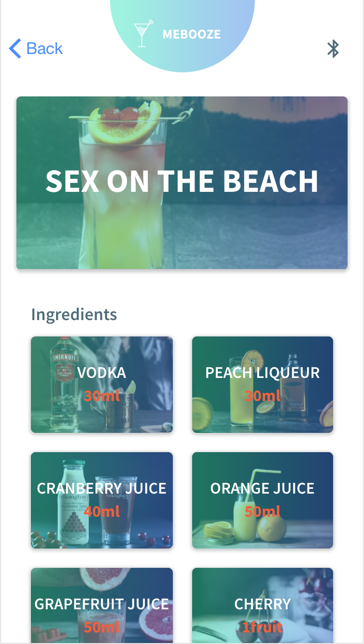
Demo
Bluetooth verbinden
Cocktail uitkiezen
Proces v/d cocktail

Slide 5
Moeilijkheden
Research weegschaal (Load Cell)
Versterker (HX711)
Arduino Flora
BLE Module
Ionic

Slide 6
Toekomstige Updates
Meer cocktails
Aanmaken van cocktails
Social Media (Sharing cocktails)

Slide 7
Bedankt voor het luisteren.
Zijn er nog vragen?

